Slide 1

«Отчет о выполнении мероприятий, выполненных в 2019 году за счет привлеченных средств с платных парковок на территории района Очаково-Матвеевское »
Сумма потраченных средств – 75009,96 тыс. руб.

Slide 2
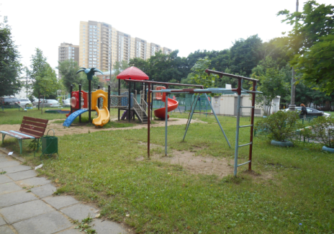
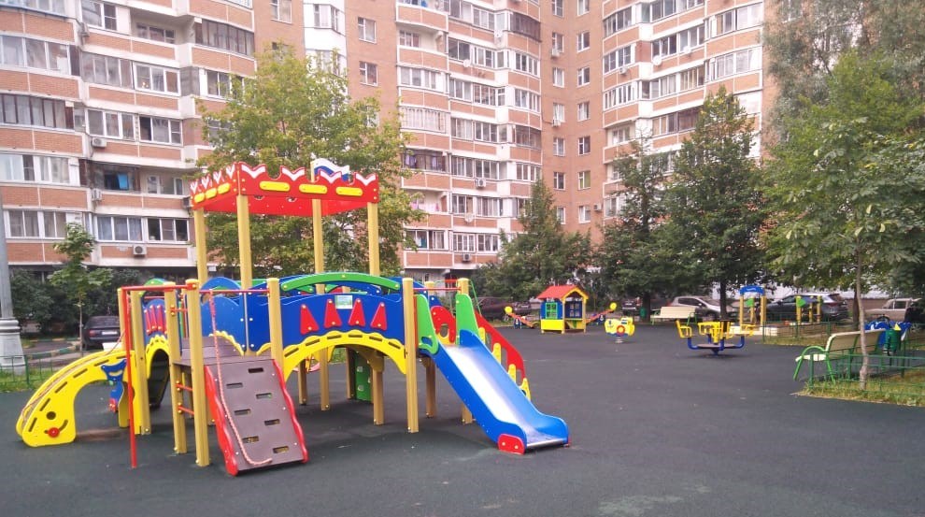
Благоустройство дворовых территорий (было/стало):
1-ый Очаковский переулок, дом 1
Виды выполненных работы:
Обустройство детской площадки
Замена/устройство садового камня
Установка газонного ограждения
Ремонт газонов
Устройство резинового покрытия

Slide 3
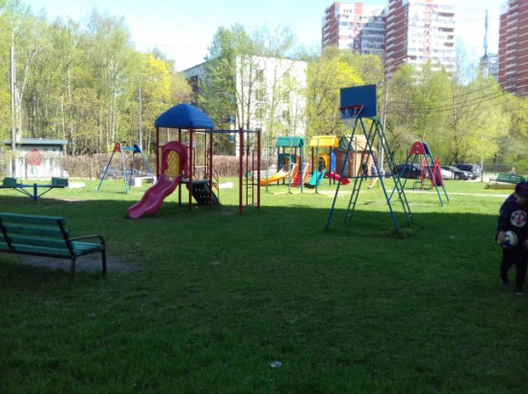
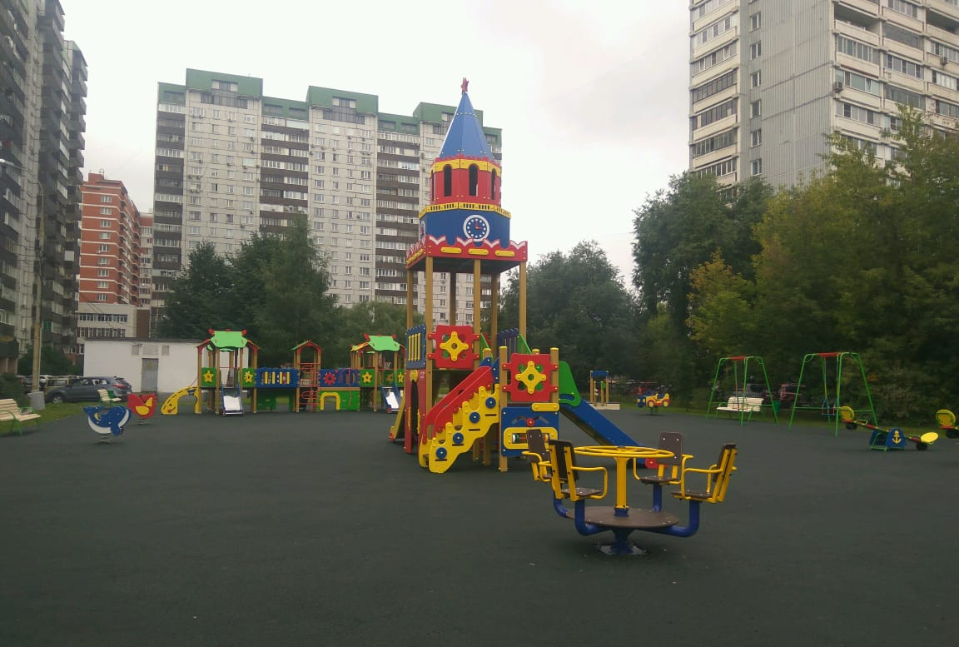
Благоустройство дворовых территорий (было/стало):
ул. Веерная, д. 30, корп. 2
Виды выполненных работы:
Обустройство детской площадки
Замена/устройство садового камня
Установка газонного ограждения
Ремонт газонов
Устройство резинового покрытия

Slide 4
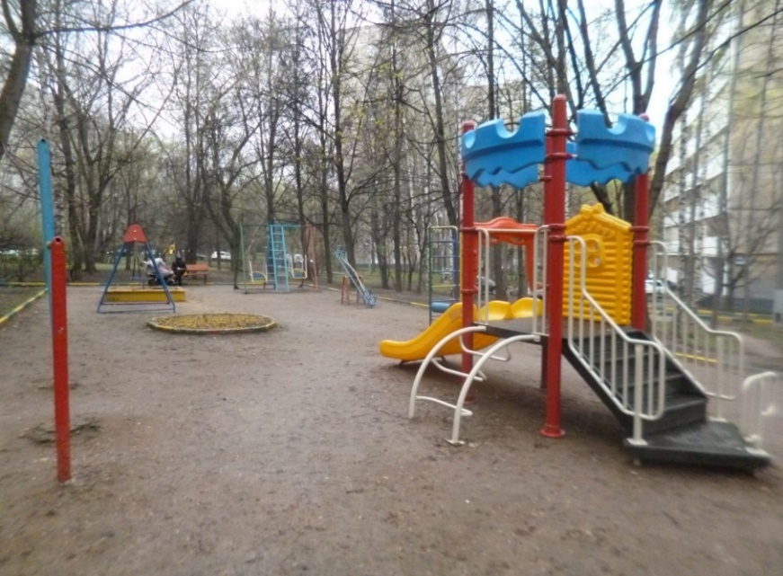
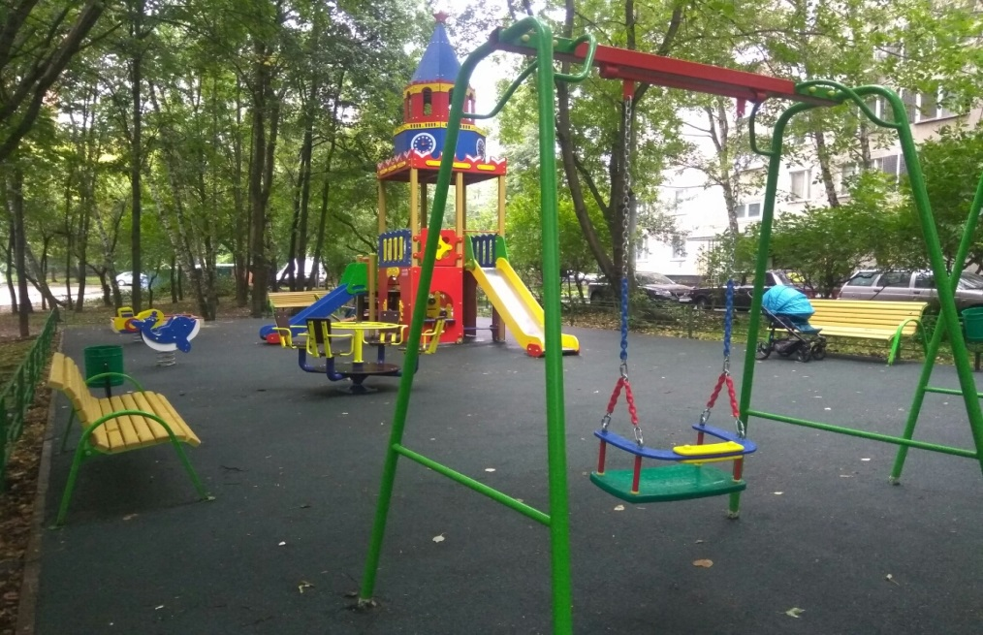
Благоустройство дворовых территорий (было/стало):
ул. Веерная, д. 40, корп. 3
Виды выполненных работы:
Обустройство детской площадки
Замена/устройство садового камня
Установка газонного ограждения
Ремонт газонов
Устройство резинового покрытия

Slide 5
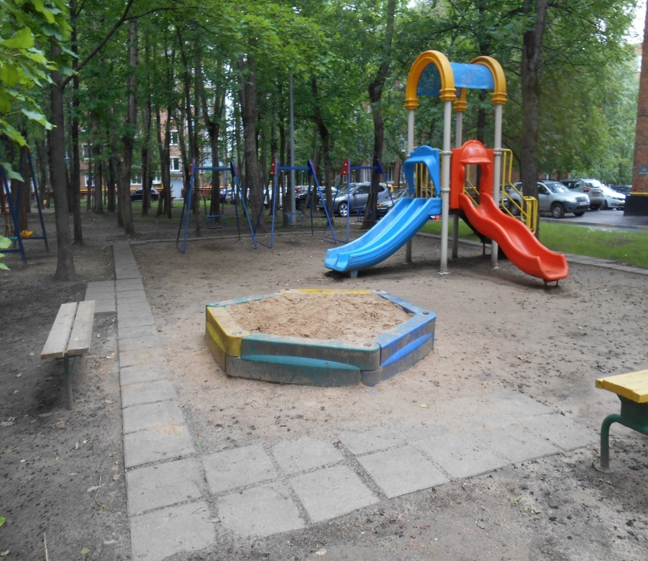
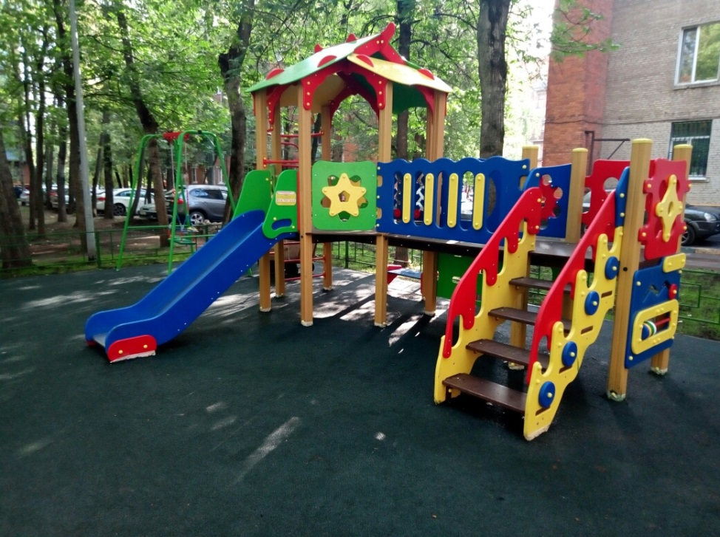
Благоустройство дворовых территорий (было/стало):
ул. Большая Очаковская, д. 36
Виды выполненных работы:
Обустройство детской площадки
Замена/устройство садового камня
Установка газонного ограждения
Ремонт газонов
Устройство резинового покрытия

Slide 6
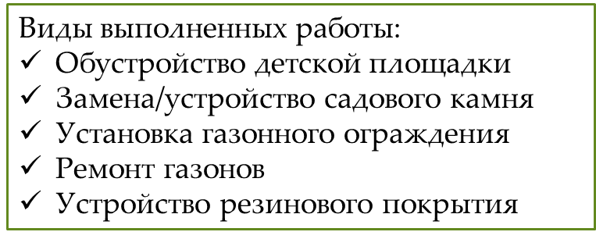
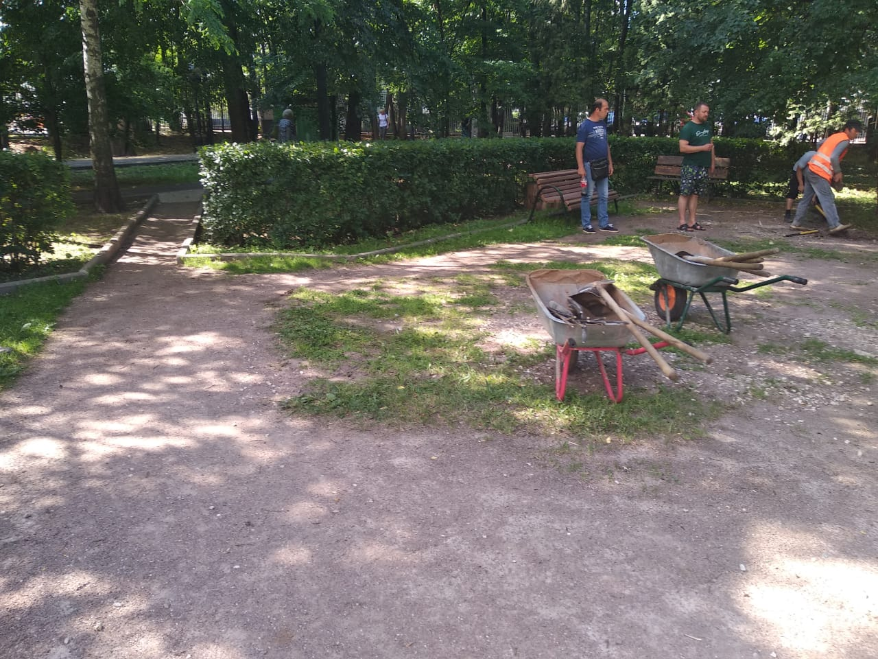
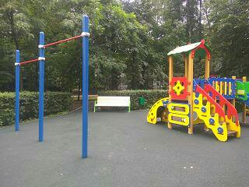
Благоустройство дворовых территорий (было/стало):
ул. Староволынская, д.15, корп. 2

Slide 7
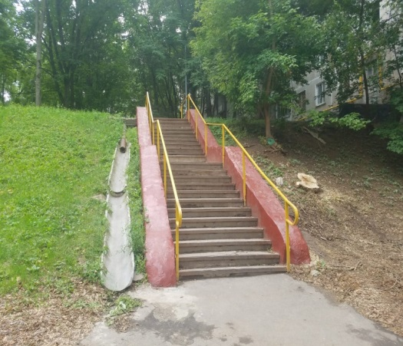
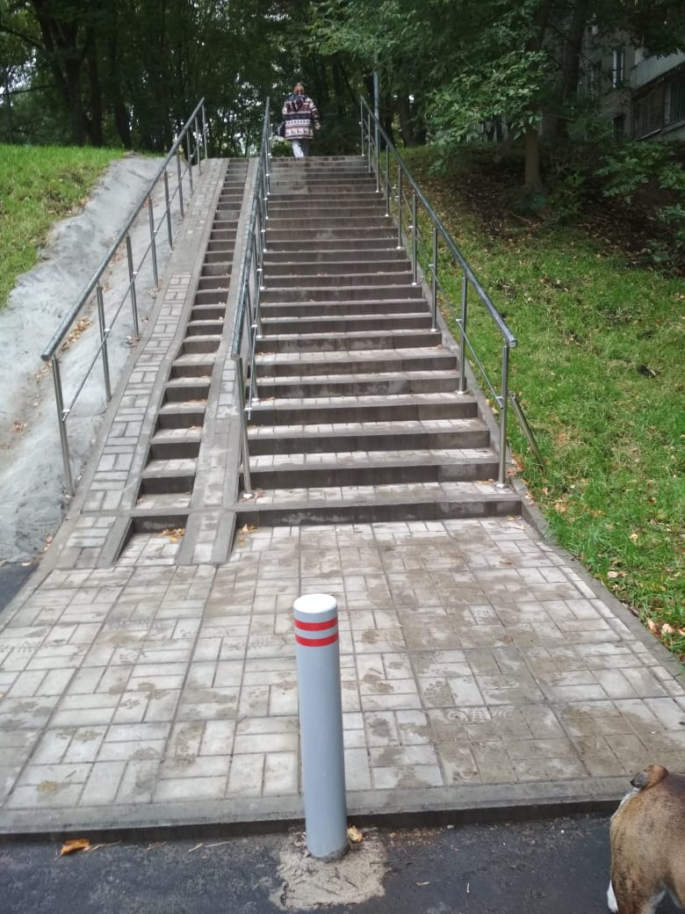
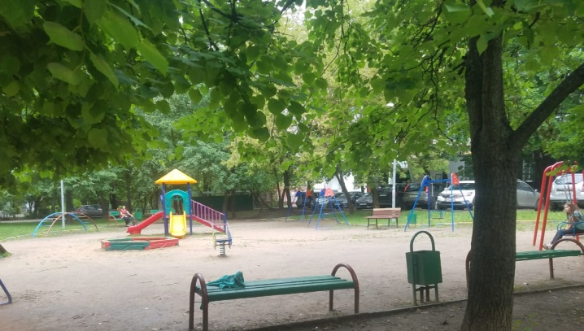
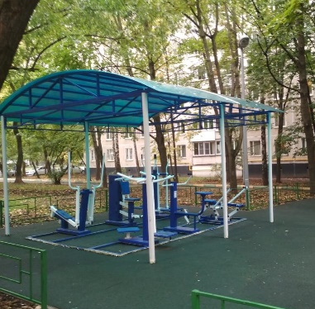
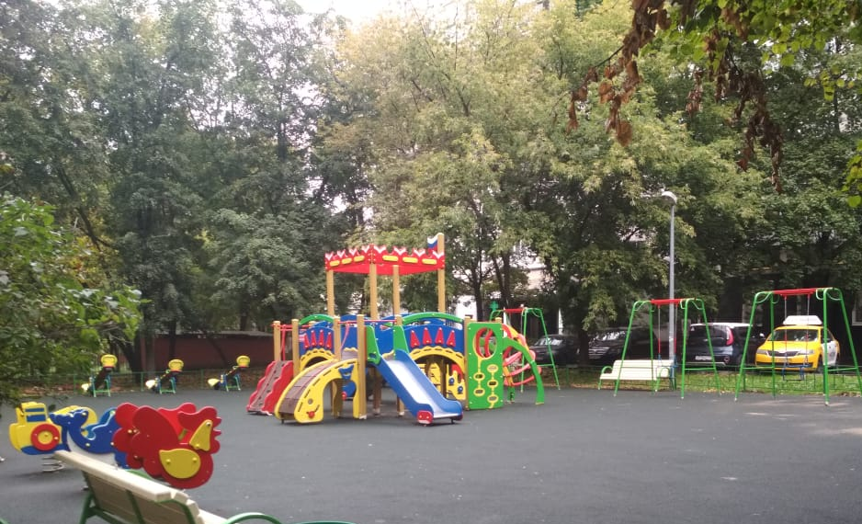
Благоустройство дворовых территорий (было/стало):
ул. Матвеевская, д. 42, корп.4
Виды выполненных работы:
Обустройство детской площадки
Замена/устройство садового камня
Установка газонного ограждения
Ремонт газонов
Устройство резинового покрытия
Устройство лестницы

Slide 8
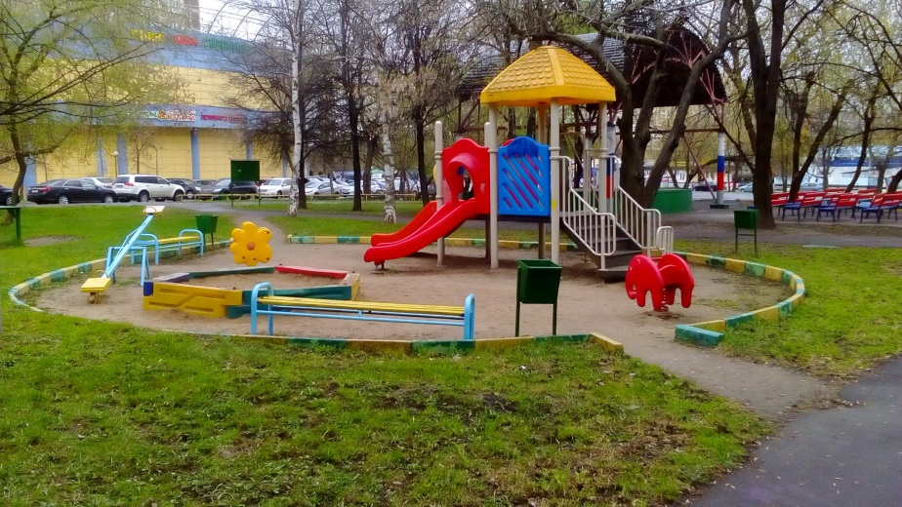
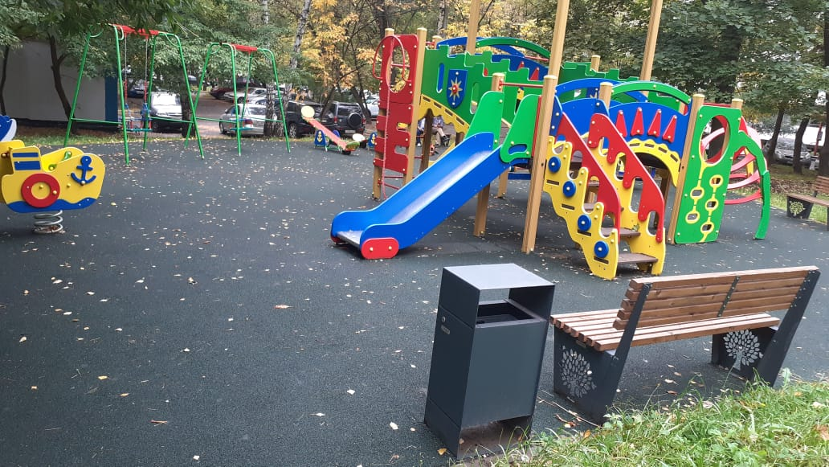
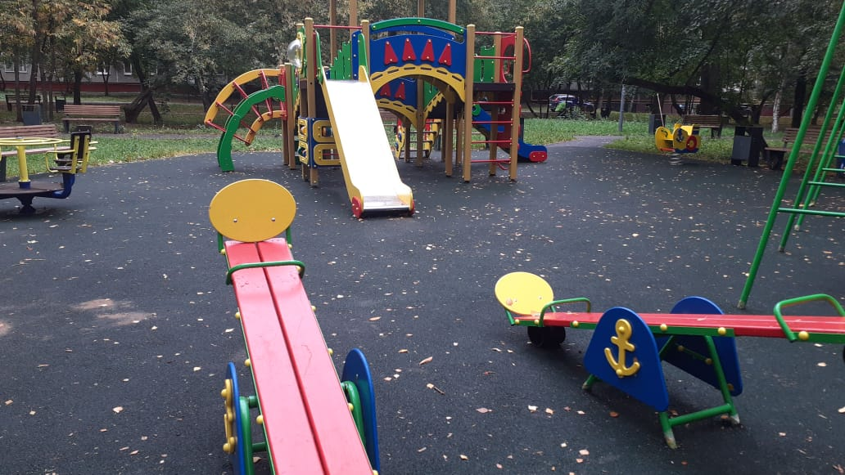
Благоустройство дворовых территорий (было/стало):
ул. Матвеевская, д. 4, корп. 1, 2
Виды выполненных работы:
Обустройство детской площадки
Замена/устройство садового камня
Установка газонного ограждения
Ремонт газонов
Устройство резинового покрытия

Slide 9
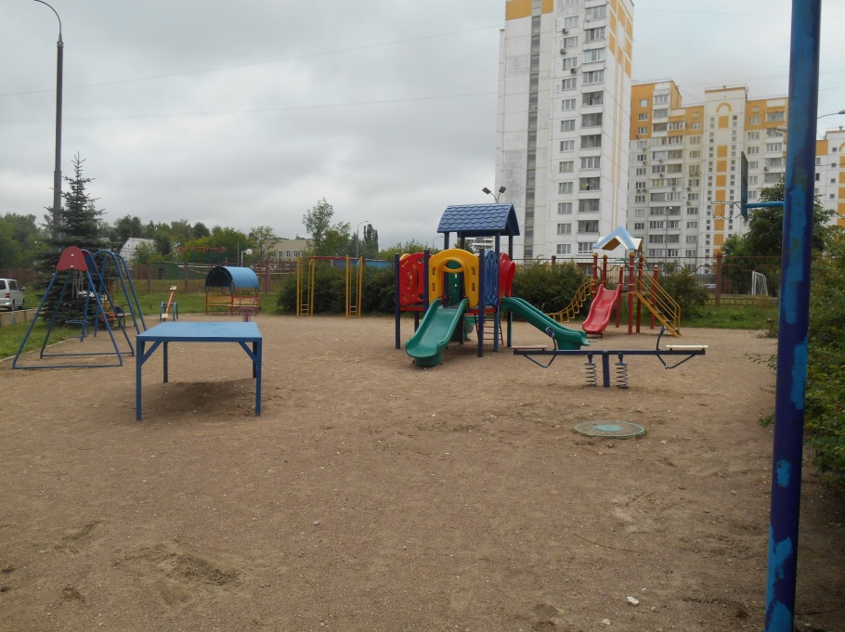
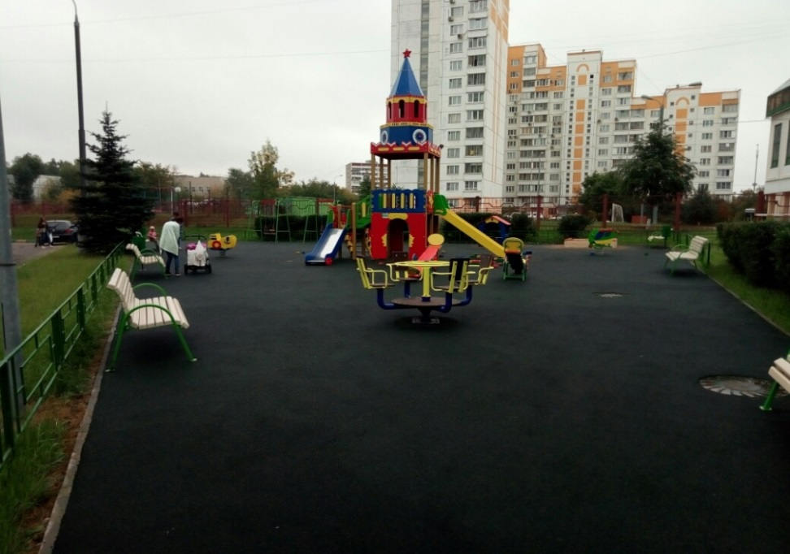
Благоустройство дворовых территорий (было/стало):
ул. Наташи Ковшовой, д. 27

Slide 10
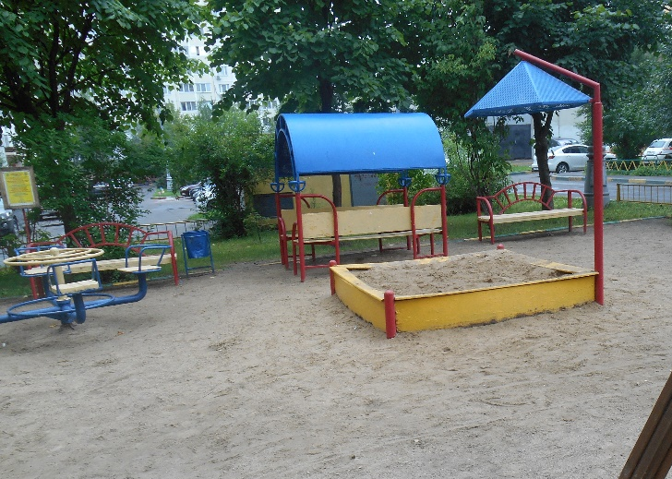
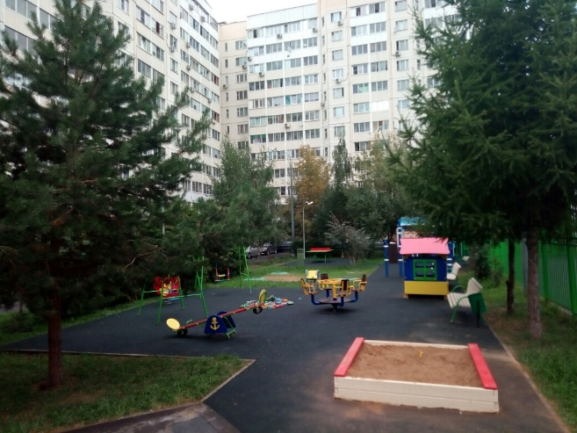
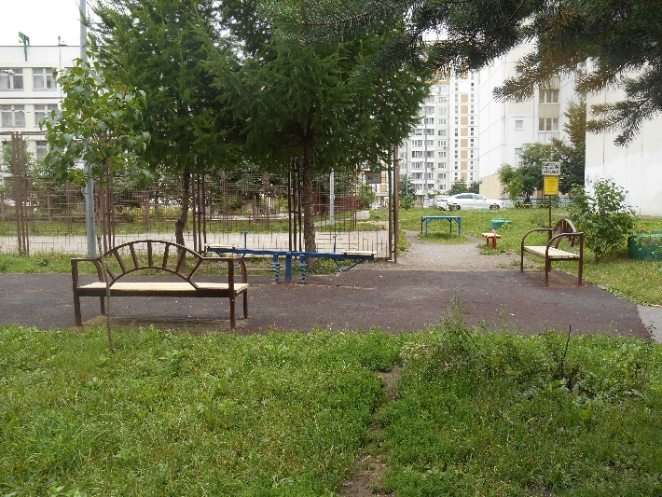
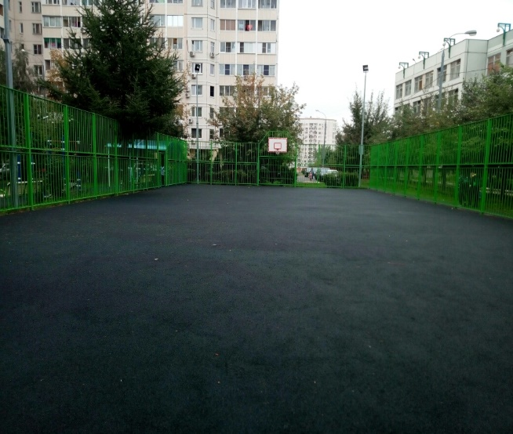
Благоустройство дворовых территорий (было/стало):
ул. Наташи Ковшовой, д. 29

